Slide 1
Совет педагогов
«Пять правил, как правильно и интересно организовать и провести изобразительную деятельность с детьми дошкольного возраста»

Slide 2
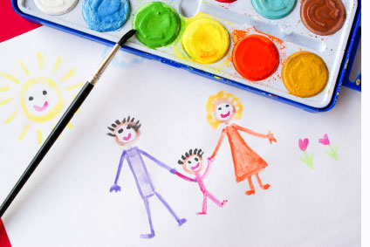
«Очень рано ребенок начинает также стремиться, самым разнообразным образом выразить полученные им впечатления: движением, словами, мимикой. Надо дать возможность ему расширить область выражения складывающихся у него образов. Надо дать ему материал: глину для лепки, карандаши и бумагу, всякий материал для построек и т. п., научить, как обращаться с этим материалом. Материальное выражение сложившихся образов служит прекрасным средством проверки и обогащения их. Надо всячески поощрять детское творчество, в какой бы форме оно ни выразилось».
Н. К. Крупская

Slide 3
Актуальность.
Искусство несет людям свет, добро, развивая интерес к изодеятельности, совершенствуем познавательные способности, эстетическое воспитание, образные представления, воображения, художественно-творческие способности, духовно-нравственные качества дошкольников.

Slide 4
Цель
определить 5 основных правил, которые помогут нам правильно, а главное эффективно организовать изобразительную деятельность дошкольника

Slide 5
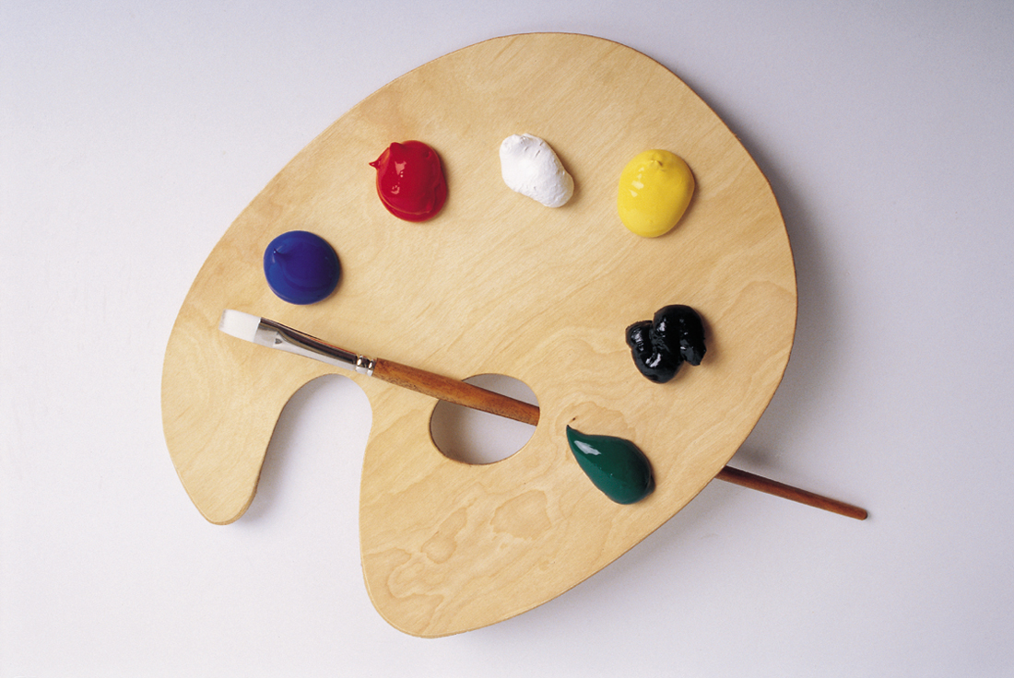
«Мозговой штурм»
Назовите материалы, используемые на занятиях по изобразительной деятельности.
Назовите три главных цвета, и докажите, почему они главные.
Назовите цвета, составляющие цветовой круг.
Назовите виды традиционного и нетрадиционного рисования.
Что такое живопись?
Назовите основные средства выразительности живописи.
Что такое графика?
Назовите средства выразительности графического изображения.

Slide 6
«Угадай-ка»
С и н и й
 |  |  |  | 1
2
 |  | 3
 |  | 4
5
 | 6
 |  | 7
8
 |  | 9
Д е р е в о
Г л и н а
Ж о с т о в о
З о л о т а я
И г р у ш к а
Г о н ч а р
С к у л ь п т у р а
П р я л к а

Slide 7
Правило первое
Предметно – развивающая среда
по изобразительной деятельности в группах

Slide 8
Правило второе
Планирование и отслеживание результатов

Slide 9
Правило третье
Интеграция изобразительной деятельности

Slide 10
Правило четвертое
Развитие творческих способностей посредством изобразительной деятельности

Slide 11
Правило пятое
Работа с родителями

Slide 12
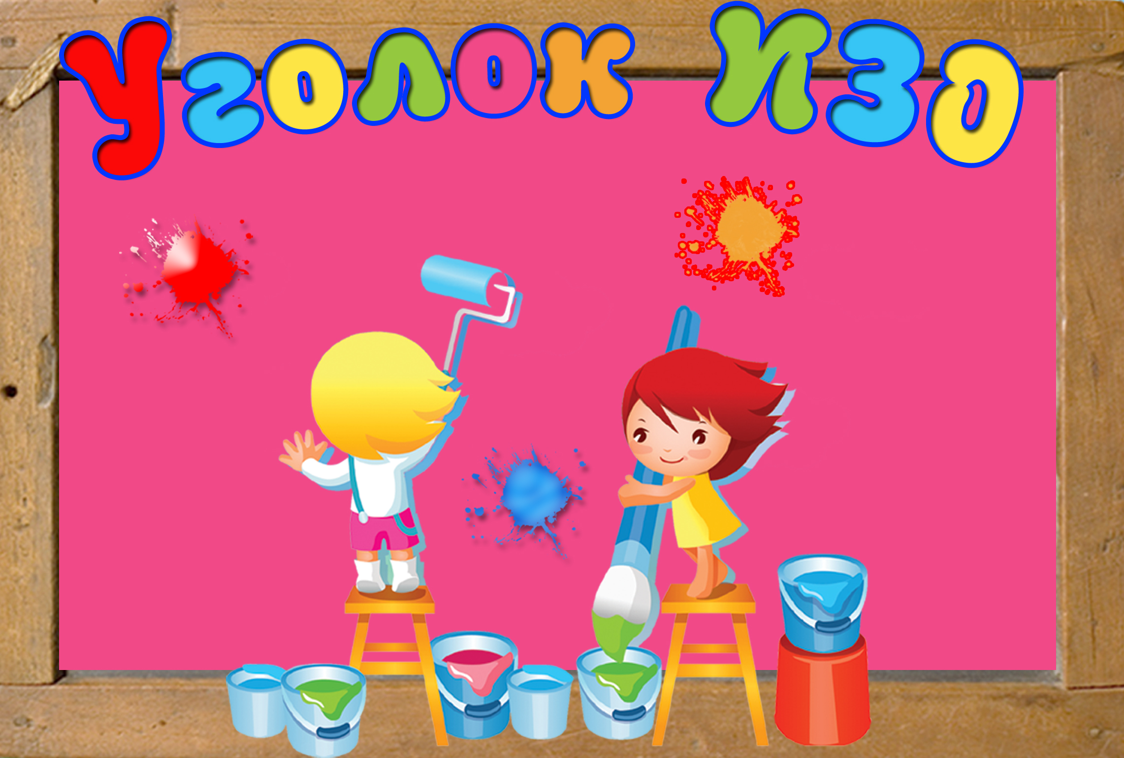
Проект решения
Пополнит развивающую среду в группах (детскими энциклопедиями, схемами последовательного рисования предмета, пооперационными картами, отражающими последовательность действий по созданию образа из пластилина, бумаги и др. разнообразие материала для детского творчества).
Педагогам творчески подойти к оформлению выставки детских работ в родительском уголке.
Обратить внимание на доступность, место для творчества, мобильность, эстетику в уголках по ИЗО.

Slide 13
На 2012-2013 учебный год планировать общую образовательную деятельность по ИЗО для старших - подготовительных групп во вторую половину дня.
При планировании применять современные методы и приемы организации ИЗО в самостоятельной и специально организованной деятельности.
В методическом уголке группы иметь папки с детскими тестовыми рисунками, которые отражают умения и навыки детей на каждом возрастном этапе.

Slide 14
введение в структуру занятия игры, как систематизатора;
включение поисковой деятельности;
использование нетрадиционной техники рисования.

Slide 15
посещение родителями выставок, на которых представлены рисунки детей, созданные по их собственной инициативе;
организация выставок фотографии, на которых родители запечатлели своего ребенка рядом с созданной им поделкой, выполненной в домашних условиях;
проведение семинаров-практикумов с родителями и их детьми по знакомству с выразительными возможностями, которыми обладают обычные изобразительные материалы для рисования и приемами работы с ними;
проведение работы по изучению и распространению опыта родителей, связанного с посещением ими вместе с ребенком выставок исторических памятников, музеев, коллекционирование репродукций произведений изобразительного искусства.

